Slide 1
ЭЛЕМЕНТЫ ПСИХОГИГИЕНЫ В МЕЖЛИЧНОСТНОМ ВЗАИМОДЕЙСТВИИ:
ОТДЫХ И РЕЛАКСАЦИЯ
Выполнил:
слушатель группы №2
«Менеджмент в образовании»
Хакимов М.А.

Slide 2
Большую часть времени человек проводит на работе, взаимодействуя с начальством и подчиненными, общаясь с сослуживцами, студентами, строя совместную деятельность с партнерами. При таком плотном графике общения возникает масса причин, по которым люди не совсем правильно понимают друг друга, что и приводит к спорам, конфликтам, стрессам.

Slide 3
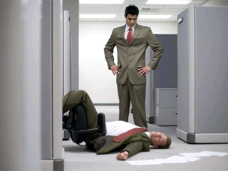
Наиболее типичные признаки стрессовой ситуации в организации:
увеличение уровня заболеваемости персонала сверх нормативной;
увеличение числа ошибок у работников, которые ранее их не совершали;
снижение показателей качества работы;
ухудшение показателей текучести кадров;
появление нетипичных конфликтов;
напряженная атмосфера в коллективе.

Slide 4
Понятие ПСИХОГИГИЕНЫ
Психогигиена - это отрасль науки о гигиене, которая отвечает за сохранение поддержание и укрепление психического здоровья человека.
Психогигиена - это система принципов, установок и приемов, которые помогают укреплять психологическое здоровье человека
Психогигиена помогает сохранить на высоком уровне работоспособность человека и служит для повышения эффективности его труда.

Slide 5
Роль психогигиены в сфере управления
Психогигиена труда и отдыха – раздел психогигиены, изучающий пути оптимизации трудовых нагрузок, ускорения процесса восстановления умственной работоспособности, психических функций и укрепления нервно-психического здоровья в свободное от работы время (во время регламентированных перерывов и после работы)

Slide 6
ОТДЫХ
Отдых — состояние покоя, либо времяпрепровождение, целью которого является восстановление сил, достижение работоспособного состояния организма
Активный - переключение на какую-либо деятельность, отличную от той, которая вызвала утомление (спорт, туризм)
Пассивный - относительный покой, отсутствие активной двигательной деятельности (сон, расслабление, просмотр фильма, принятие ванны, получение загара в солярии или на пляже и т.д.)
Смешанный (охота, рыбалка)

Slide 7
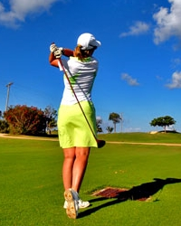
АКТИВНЫЙ ОТДЫХ
Активный отдых - способ проведения свободного времени, разновидность хобби, в процессе которого отдыхающий занимается активными видами деятельности, требующими активной физической работы организма, работы мышц, всего тела.
Активный отдых чаще всего предполагает непрофессиональное занятие какими-нибудь видами спорта.

Slide 8
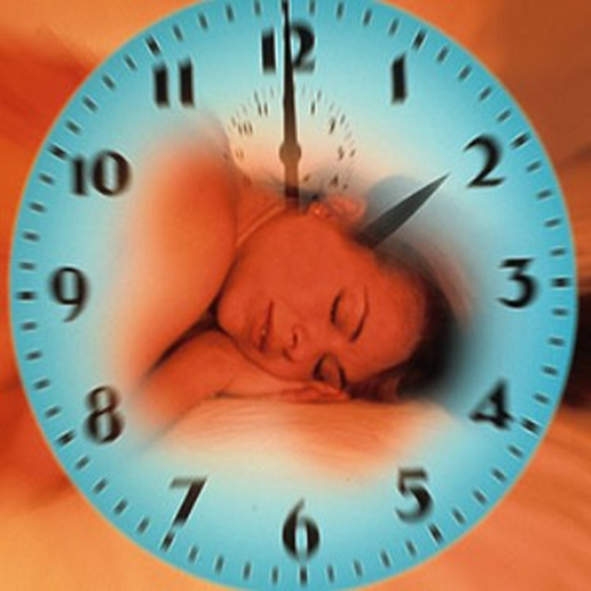
ПАССИВНЫЙ ОТДЫХ
Сон - обязательная и наиболее полноценная форма ежедневного отдыха. Часы, предназначенные для сна нельзя рассматривать как некий резерв времени, который можно часто и безнаказанно использовать для других целей. Это, как правило, отражается на продуктивности умственного труда и психоэмоциональном состоянии. Беспорядочный сон может привести к бессоннице, другим нервным расстройствам. Рекомендуется спать 8-9 часов в сутки.

Slide 9
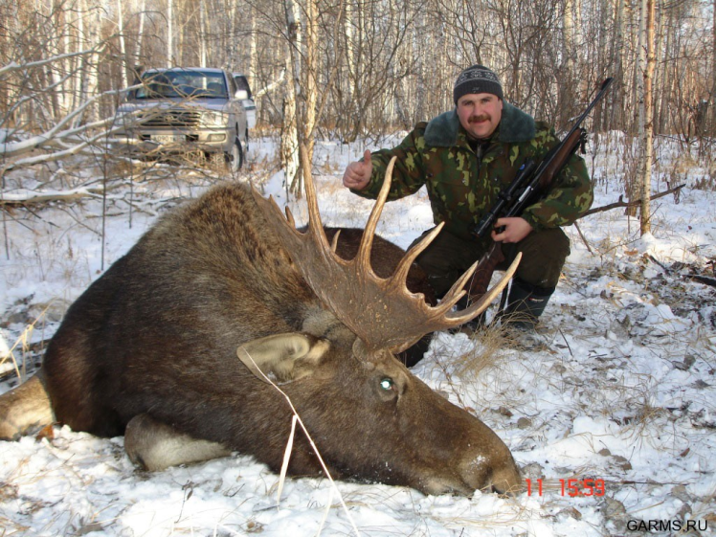
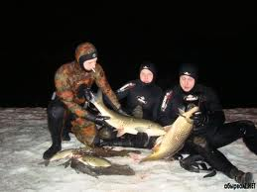
СМЕШАННЫЙ ОТДЫХ
Охота
Рыбалка

Slide 10
РЕЛАКСАЦИЯ
Релаксация (от латинского relaxatio — ослабление, расслабление) - это произвольное или спонтанное состояние покоя.
Релаксация - это метод, с помощью которого можно частично или полностью избавляться от физического или психического напряжения.

Slide 11
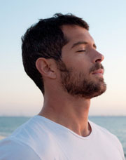
Метод 1
Релаксация с помощью дыхания.
Дыхательные упражнения с давних времен считаются базой для любой техники
расслабления

Slide 12
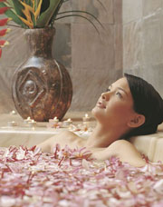
Метод 2.
Релаксация с помощью образа.
Эта практика основывается на методах визуализации
Ею приятно заниматься, особенно под
соответствующую музыку
для медитаций.

Slide 13
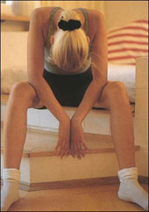
Метод 3.
Релаксация с помощью внушения словами.
Эту методику еще называют аутогенной тренировкой
или самовнушением. Она очень хорошо подходит
тем людям, что доверяют только логике.
Занятия проводят по особым формулам
самовнушения, которые составляются
самостоятельно или берутся готовые.
они либо записываются на диск, либо заучиваются.

Slide 14
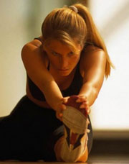
Метод 4.
Релаксация с помощью напряжения.
Сводный перечень мышечных групп:
• Кисти и предплечья – сжать кулаки, положив большие пальцы сверху.
• Верхние мышцы рук – вдавить локти в спинку стула или кровать.
• Лоб – поднять брови.
• Глаза, нос, щеки – зажмурить глаза, наморщить нос.
• Рот, подбородок, шея – осторожно сжать зубы, сделать перевернутую клоунскую улыбку, опустив книзу уголки губ.
• Шея и плечи – вдавить подбородок в область адамова яблока.
• Срединная часть туловища – медленно, глубоко вдохнуть, наполняя легкие снизу доверху, отвести лопатки кзади и прогнуть спину.
• Ноги – поднять ноги, пальцы смотрят в пол.
• Ноги – поднять ноги, пальцы смотрят в потолок.

Slide 15
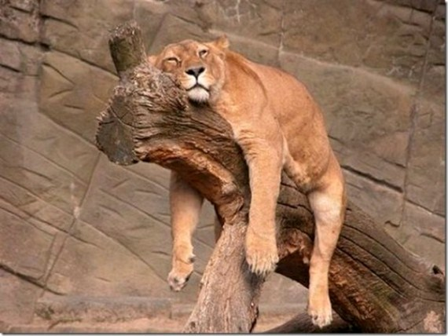
СПАСИБО ЗА ВНИМАНИЕ!

